Slide 1
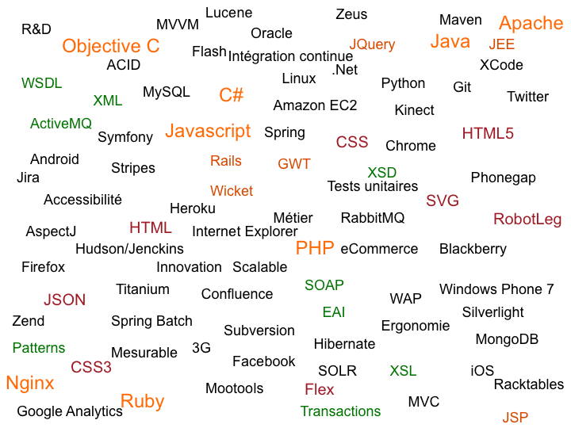

HANDSON TESTS UNITAIRES

Slide 2
TESTS UNITAIRES
Test Driven Developement
Pour une fonction, un test
Ecrire le test
Le faire Echouer
Ecrire le code minimum pour le faire passer
Doit pouvoir être exécuté facilement
L’intérêt des test unitaires
Couverture du code
Sécurité, flexibilité

Slide 3
JASMINE
Behavior Driven Developement
Orienté en fonction du comportement attendu
Syntaxe,lisibilité
Des suites avec describe, des spec avec it
Des « expectations »
Utilise des matchers
describe("A suite", function() {
it("contains spec with an expectation", function() {
expect(true).toBe(true);
});
});

Slide 4
Matchers
expect(x).toEqual(y); compares objects or primitives x and y and passes if they are equivalent
expect(x).toBe(y); compares objects or primitives x and y and passes if they are the same object
expect(x).toMatch(pattern); compares x to string or regular expression pattern and passes if they match
expect(x).toBeDefined(); passes if x is not undefined
expect(x).toBeUndefined(); passes if x is undefined
expect(x).toBeNull(); passes if x is null
expect(x).toBeTruthy(); passes if x evaluates to true
expect(x).toBeFalsy(); passes if x evaluates to false
expect(x).toContain(y); passes if array or string x contains y
expect(x).toBeLessThan(y); passes if x is less than y
expect(x).toBeGreaterThan(y); passes if x is greater than y
expect(function(){fn();}).toThrow(e); passes if function fn throws exception e when executed

Slide 5
Before/AFTER
Pour centraliser du code nécessaire à chaque début ou fin de test
Contexte de chaque suite
var foo;
beforeEach(function() {
foo = 0; foo += 1;
});
afterEach(function() {
foo = 0;
});

Slide 6
SPIES
Enveloppe un objet
var foo = {
setBar: function(value) {
bar = value;
}
};
spyOn(foo, 'setBar');
Appel de méthodes sur l’objet
foo.setBar(123);
Matcher
expect(foo.setBar).toHaveBeenCalled();

Slide 7
SPIES
Détecte l’appel
Avec les paramètres utilisés (toHaveBeenCalledWith)
Peut propager l’appel pour lancer l’implémentation
andCallThrough
Peut modifier la valeur de retour
andReturn
Peut éxécuter un autre code
andCallFake

Slide 8
TEST ASYNCHRONES
Détecte l’appel
Avec les paramètres utilisés (toHaveBeenCalledWith)
runs(function () {
notifier.register(NOTIFICATION1, listener.onNotify1);
notifier.notify(NOTIFICATION1);
});
waitsFor(function () {
return notif1hasBeenTrigger;
}, "Notification never catched", 1000);
runs(function () {
expect(listener.onNotify1).toHaveBeenCalled();
});

Slide 9
JASMINE-JQUERY : FIXTURES
Pour intégrer des éléments du DOM
Chargement
Un fichier : loadFixtures('filterFixture.html');
Manuellement:
setFixtures(sandbox({
id: 'div1',
'data-role': FILTER_AB
}))
Matcher
toBe(jQuerySelector),toBeEmpty, toBeHidden, toHaveCss
Event spies
var spyEvent = spyOnEvent('#some_element', 'click');
$('#some_element').click();
expect('click').toHaveBeenTriggeredOn('#some_element');
expect(spyEvent).toHaveBeenTriggered();

